Slide 1
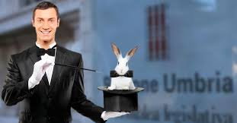
Finzioni - bibliografia
Alcuni autori suggeriti agli studenti

Slide 2
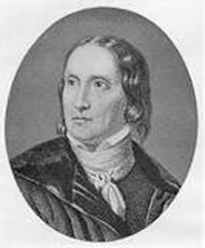
In ordine cronologico
Von SAVIGNY, Sistema del diritto romano attuale, II, trad. Scialoja, Torino, 1886 (la «persona giuridica»)
R. Von JEHRING 1865 (trad.: L’esprit du droit romain, trad. di O. de Meulanaere), Parigi, 1990, 90.; Lo spirito del diritto romano nei diversi gradi del suo sviluppo, tr. 1855, Milano, GOOGLE books, p. 151 su persona giuridica)
https://archive.org/details/bub_gb_IMqwts2-tN4C/page/n191/mode/2up?q=finzione
Notes:
https://www.diritto.it/le-finzioni-giuridiche-nel-diritto-civile/ (F. Bardelle, Le finzioni giuridiche nel diritto civile , online)

Slide 3
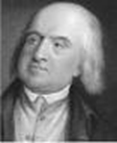
Filosofi o teorici del diritto
J. BENTHAM, Teoria delle finzioni, trad. it. a cura di Petrillo, Napoli, 2001.
Un commento abrasivo, sulfureo, scettico … (le finzioni sono frodi)
Diffidenza verso i giuristi e il loro espedienti

Slide 4
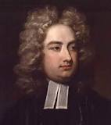
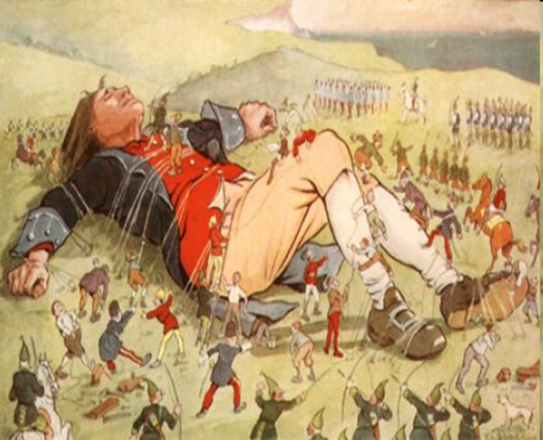
Letterati
Jonathan Swift
Il comportamento insidioso degli avvocati (I viaggi di Gulliver, 1726):
Il linguaggio indiretto, della casta, le discussioni su aspetti marginali delle liti, la lentezza dei processi …
Marjorie Stone, Dickens, Bentham, and the Fictions of the Law: A Victorian Controversy and Its Consequences, Victorian Studies. Vol. 29, (1985), pp. 125-154
https://www.jstor.org/stable/i293967

Slide 5
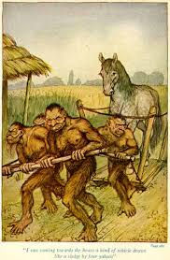
A Voyage to the Country of the Houyhnhnms (Part IV, Chapter V)
Here he encounters the Houyhnhnms, …a race of intelligent horses. He learns that they keep a race of primitive humans, Yahoos, and use them much like we use horses.

Slide 6
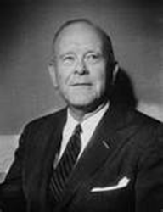
Common Law
H.S. MAINE, Ancient Law. Its Connection with the Early History of Society, and Its Relation to Modern Ideas, London, 12.ed, cap. II, 1888, p. 20
https://oll.libertyfund.org/titles/maine-ancient-law
L.L.FULLER, Legal Fictions, Stanford UP, 1967, 12 (collezione di articoli pubblicati in precedenza su 25 ILL. L. REV. 363- 399 (1930-1931) (reperibile tramite Heinonline).
Notes:
A. Watson, Failures of the Legal Imagination, Filadelfia, 1988; Society and Legal Change Edimburgo 1977.

Slide 7
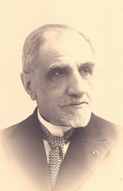
Francia
R. DEMOGUE, Les notions fondamentales du droit privé-Essai critique, pour servir d'introduction à l'étude des obligations / Paris 1911
E. GÉNY, Science et technique en droit positif. Nouvelle contribution à la critique de la méthode juridique, Parigi, 1921, 260.
Notes:
Demogue, risorse online: http://www.europeana.eu/it/item/9200365/BibliographicResource_3000094728676

Slide 8
Riflessioni recenti (dottrina straniera)
Jean-Louis Bergel,
McGill Law Journal vol. 33, 1988, p. 357 ss. Le role des fictions dans le système juridique - McGill Law ...
lawjournal.mcgill.ca › pdf › 7113..

Slide 9
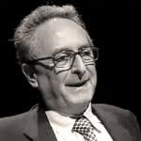
Voci brevi in enciclopedie
R. GUASTINI, Finzione giuridica nella teoria generale, in Digesto, IV Edizione, vol. VIII Civile, 1992, 356.
E. DIENI, Finzioni canoniche: dinamiche del “come se” tra diritto sacro e diritto profano, 2004, 323
A. GAMBARO, Finzione giuridica nel diritto positivo, in Digesto, IV Edizione, vol. VIII Civile, 1992, 345.
P. CHIASSONI, Finzioni giudiziali, Progetto di voce per un vademecum giuridico, 2001, 72.

Slide 10
… E altre risorse
direttamente reperite dagli studenti, attingendo ai manuali degli esami già sostenuti: dove si sono incontrate finzioni? Che cosa ne dicono gli specialisti della materia?
A voi la parola!

